Slide 1

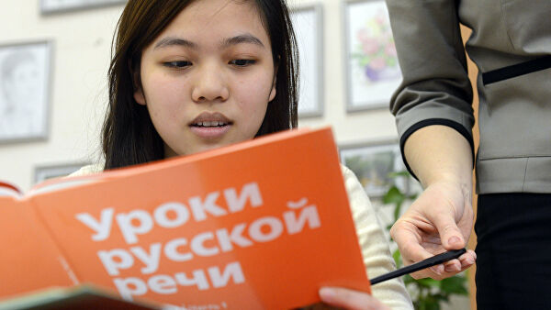
Русский язык как иностранный
Студентам МИМОС
Выполнила зав.сектором ООПИФ Буравлева М. А.

Slide 2

81
Л 844
Учебное пособие предназначено для иностранных студентов I курса медицинских вузов. Цель пособия – развитие лексико-грамматических навыков на материале устной и письменной (чтение) профессиональной речи, позволяющее ускорить адаптацию студентов-иностранцев в учебном процессе.
Лукьянова, Л. В.
Русский язык для иностранных студентов-медиков / Л. В. Лукьянова. - 7-е изд. - Санкт-Петербург : Златоуст, 2015. - 120 с.
- URL: https://e.lanbook.com/book/81539

Slide 3

Книга состоит из двух частей: вводной, где закрепляются начальные сведения по грамматике русского языка, и основной, где раскрываются наиболее сложные для иностранцев разделы русской грамматики. Благодаря четко продуманной системе упражнений учащиеся овладевают прочными навыками употребления различных грамматических форм русского языка.
81
Х 128
Хавронина, С. А.
Русский язык в упражнениях = Russian in Exercises : учебное пособие (для говорящих на английском языке) / С. А. Хавронина, А. И. Широченская. - 14-е изд., стереотип. - Москва : Русский язык, 2005. - 284 с. : ил.

Slide 4
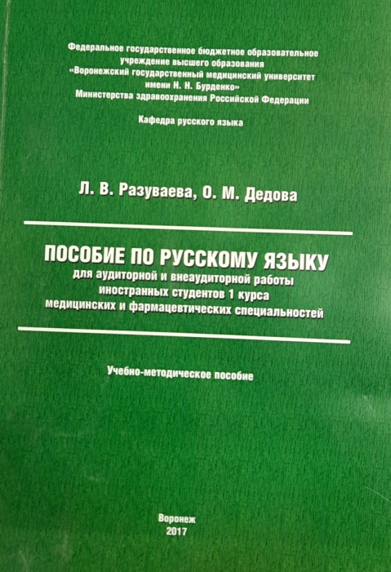
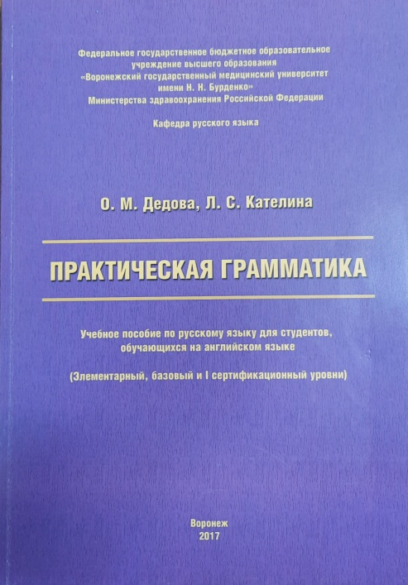
81
Р 178
Цель данных пособий - научить студентов-иностранцев I курса читать учебную литературу по специальности, извлекать информацию с максимальной степенью полноты, воспроизводить ее в устной и письменной форме в соответствии с нормами русского языка: привить навык чтения учебно-профессиональной и художественной литературы в рамках Образовательной программы по русскому языку как иностранному.
81
Д 263
Разуваева, Л. В.
Пособие по русскому языку для аудиторной и внеаудиторной работы иностранных студентов I курса медицинских и фармацевтических специальностей : учебно-методическое пособие / Л. В. Разуваева, О. М. Дедова ; ФГБОУ ВО ВГМУ им. Н.Н. Бурденко. - Воронеж : Издательство ВГМУ, 2017. - 188 с.
Дедова, О. М.
Практическая грамматика : учебное пособие по русскому языку для студентов, обучающихся на английском языке (элементарный, базовый и I cертификационный уровни) / О. М. Дедова, Л. С. Кателина ; ФГБОУ ВО ВГМУ им. Н.Н. Бурденко, каф. русского языка. - Воронеж : Издательство ВГМУ, 2017. - 230 с.

Slide 5

81
К 658
Пособие предназначено для занятий с иностранными студентами. Оно построено в соответствии с лингво-дидактическими положениями симантико-функциональной грамматике и включают тексты медико-биологической тематики, систему упражнений, направленных на реализацию коммуникативных потребностей иностранных учащихся в учебно-научной сфере, и теоретические комментарии, представленные для наглядности в таблицах.
Копров, В. Ю.
Синтаксис русского языка для медиков и биологов. Объектное и обстоятельственные отношения : учебное пособие для иностранных учащихся медицинских, фармацевтических и биологических специальностей / В. Ю. Копров, И. М. Сушкова, Е. Н. Фарха. - Москва : Русский язык. Курсы, 2017. - 328 с.

Slide 6

81
Г 932
В этой книге собраны авторские тексты различных жанров: художественные, биографические, исторические, научно-популярные, сказки, шутки. Главным достоинством этой книги является ее доступность, занимательность, познавательность, информативность.
Губиева, И. Г.
50 русских текстов : книга для чтения на русском языке для иностранцев / И. Г. Губиева, В. А. Яцеленко. - Москва : Русский язык. Курсы, 2014. - 168 с.

Slide 7

81
А 465
Учебное пособие включает в себя рассказы русских писателей. Тексты адаптированы и снабжены серией лексико-грамматических упражнений, способствующих совершенствованию языковой компетенции, и заданий, направленных на развитие речевых навыков.
Александрова, А. С.
Непропавшие сюжеты : пособие по чтению для иностранцев, изучающих русский язык / А. С. Александрова, И. П. Кузьмич, Т. И. Мелентьева. - 5-е изд., стереотип. - Москва : Русский язык. Курсы, 2014. - 248 с.

Slide 8

81
Ю 163
Данное пособие позволит учащимся систематизировать знания по одной из наиболее сложных тем русской грамматики и усовершенствовать навыки свободного употребления глаголов движения в устной и письменной речи.
Юдина, Л. П.
Идти или ходить? Глаголы движения в речи : пособие для студ., изучающих русский язык как иностранный / Л. П. Юдина. - 3-е изд., перераб. и доп. - Москва : Русский язык. Курсы, 2014. - 200 с.

Slide 9

81
Б 269
Предлагаемое пособие содержит рассказы и повести А.П. Чехова «Шуточка», «Дама с собачкой», «Цветы запоздалые», «Тоска», «Драма на охоте». Цель пособия – познакомить иностранных учащихся с этими произведениями писателя и на их материале активизировать навыки чтения, а также говорения и письма.
Барышникова, Е. Н.
Читаем Чехова - говорим по русски : учебное пособие по чтению для иностранцев, изучающих русский язык / Е. Н. Барышникова, О. С. Завьялова. - Москва : Русский язык. Курсы, 2013. - 136 с. - гриф.

Slide 10
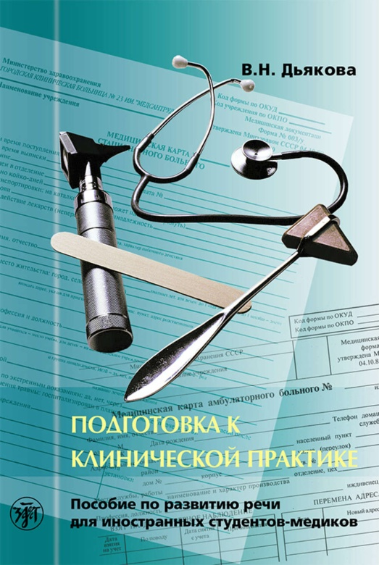
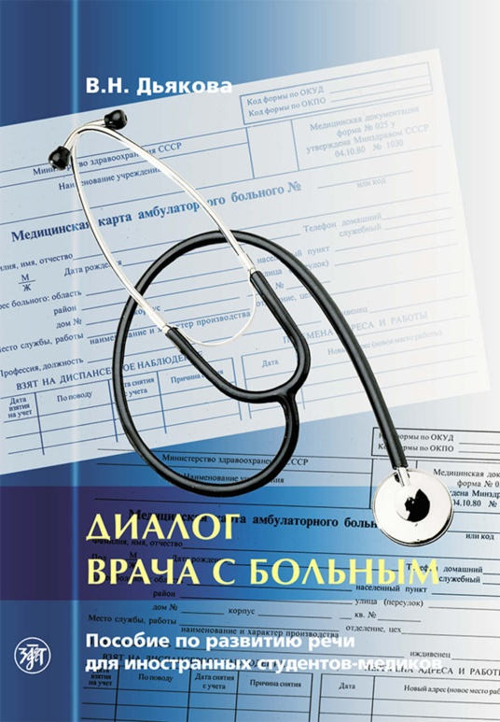
81
Д 931
Цель пособия «Подготовка к клинической практике» – сформировать у студентов-медиков навыки профессиональной речи, подготовить их к устному общению с больными, к записи субъективных и объективных данных о больном в медицинской карте стационарного больного.
Дьякова В.Н.
Подготовка к клинической практике : пособие по развитию речи для иностранных студентов-медиков / В.Н. Дьякова. - 8-е изд. - Санкт-Петербург : Златоуст, 2018. - 308 с.
URL: https://e.lanbook.com/book/81534
Продолжение работы над профессиональной речью – в пособии «Диалог врача с больным». Цель его – помочь студенту, практикующему в больнице, научиться вести профессиональный диалог врача с больным, оформлять результаты расспроса в медицинской карте, работать с этим материалом в условиях стационара.
81
Д 931
Дьякова, В. Н.
Диалог врача с больным : пособие по развитию речи для иностранных студентов-медиков / В. Н. Дьякова. - 9-е изд. - Санкт-Петербург : Златоуст, 2019. - 228 с.
- URL: https://e.lanbook.com/book/81527

Slide 11

81
К 924
В книге представлена повесть «Олеся» известного русского писателя первой половины XX века А. И. Куприна.
Текст повести адаптирован, сопровождается комментарием, заданиями на понимание прочитанного и на развитие речи. В книге приводятся наиболее интересные факты из жизни А. И. Куприна и краткое изложение повести.
Куприн, А. И.
Олеся : книга для чтения с заданиями для изучающих русский язык как иностранный / А. И. Куприн. - Москва : Русский язык. Курсы, 2014. - 72 с.

Slide 12


